Slide 1
Change Management Assessment
04/04/2012
Aprovação de T2R representando SSO para RFC vindas de Projeto

Slide 2
Agenda
Objetivos
Processo
Ambientes que T2R irá aprovar RFC
Ciclo de Vida do Projeto de aprovação RFC de T2R
Alterações na RFC obrigatórias para identificar o Projeto

Slide 3
Objetivos
Simplificar o fluxo de aprovação da equipe de IT SSO das RFCs vindas de Projetos (Innovation - PPM), nas ferramentas SM7.01 e SM9, tornando o T2R o único aprovador.
Alinhamento entre as áreas IT SSO garantindo que produtos não entrem no ambiente produtivo com pendências desconhecidas.

Slide 4
Processo
Ambientes
Mudanças de aplicação de legados: Produção (Ferramenta: SM7.01)
Mudanças de Infraestrutura: Todos os ambientes da trilha de produção (Ferramenta: SM9)
SAP, ELO e Relacionados: Ainda em definição

Slide 5
Processo
Ciclo de Vida do Projeto de aprovação RFC de T2R
Go-live
Capability
Capability
Launch
Benefits Realization
Idea
Feasibility
Capability
Warranty Period
Planejamento
das
Mudanças
Capability: Acompanhamento do planejamento das mudanças durante as
reuniões de TP/ORC e aprovações de todas as RFCs abertas pelo projeto neste período, e não somente a do GoLive.
Launch: Aprovação das RFCs abertas para o projeto durante a operação assistida.

Slide 6
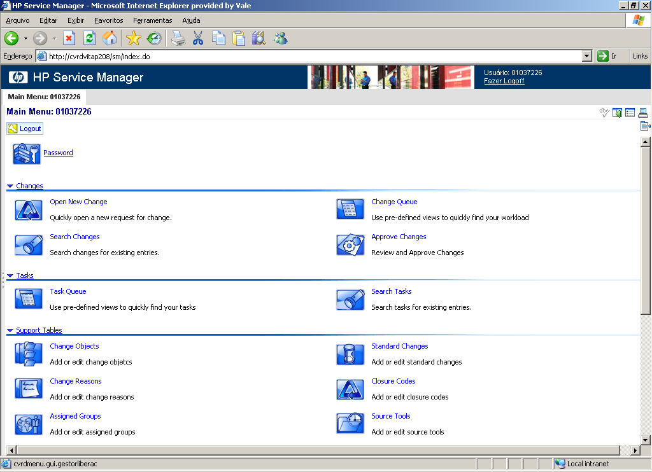
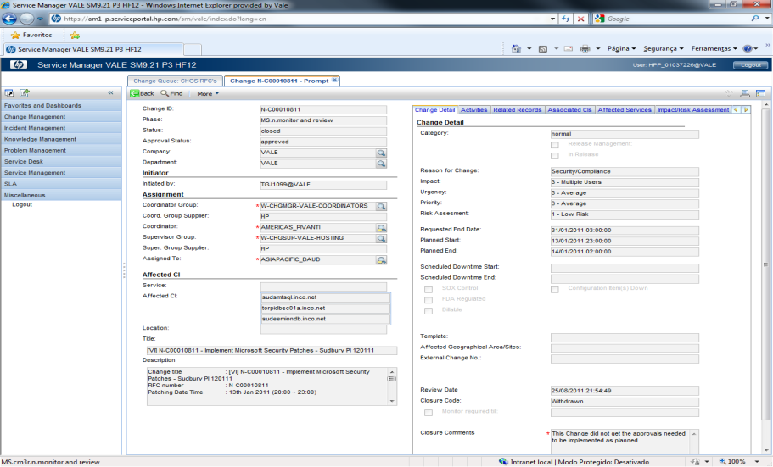
Processo
Cenário Atual Brasil
Application
Infrastructure e Sharepoint
Service Manager 7.01
Enterprise Service Manager 9.21

Slide 7
Alterações na RFC obrigatórias para identificar o Projeto
SM7.01
Campo Título deverá seguir o padrão PPM: <Código do PPM> NSSR: < Código da NSSR> – <Descrição da Mudança>. Exemplo: PPM: 30221 NSSR:286967 – ENHANCEMENT (PILOTO)
Campo Num de Mudança de Origem incluir o código do projeto do PPM
Campo Razão da Mudança selecionar a opção “Projeto”
Aprovações do SSO são feitas por email
ATENÇÃO: A aprovação de T2R, substitui apenas as aprovações dos times de produção da Vale. As demais aprovações seguem o processo normal.

Slide 8
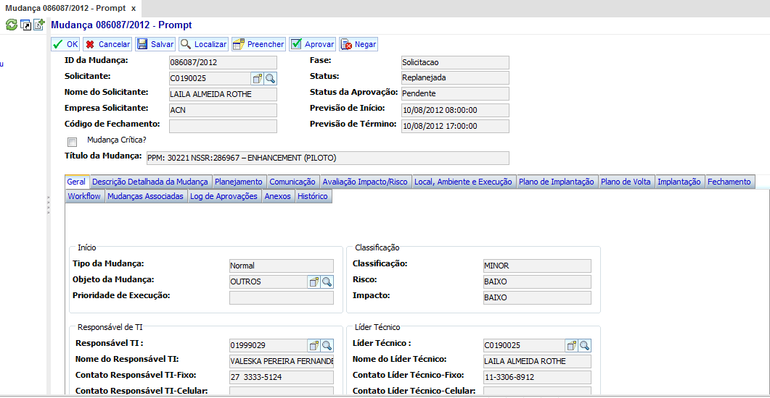
SM7.01
Incluir o Código do PPM e NSSR
O responsável TI é o LIP do Projeto

Slide 9
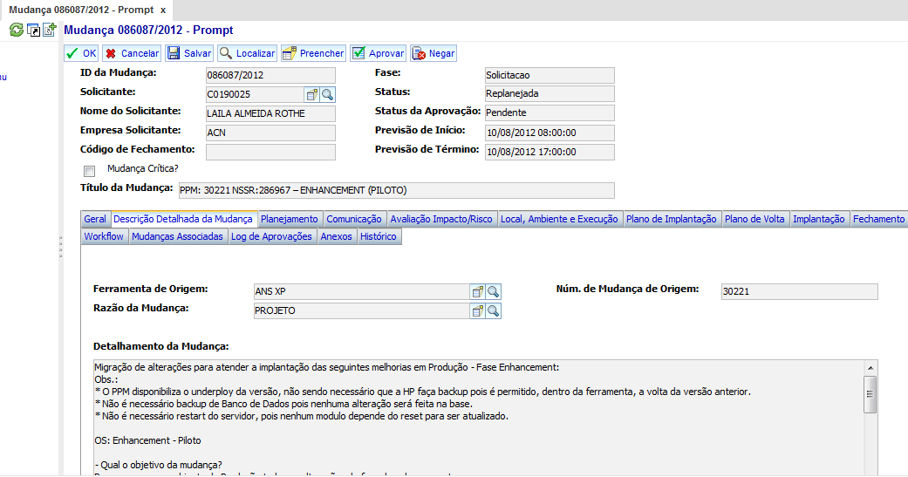
SM7.01
Preencher com código do PPM
Selecionar PROJETO

Slide 10



SM7.01
Após criação da RFC....
Primeiro Passo: Supervisor encaminha um email para o Ponto Focal T2R, ao invés de encaminhar para os times da produção da Vale, solicitando a aprovação. Após o retorno do T2R com a aprovação.
Segundo Passo: Supervisor anexa o email na RFC e encaminha para aprovação do Responsável TI.
Email
Primeiro Passo
Email
Primeiro Passo
Ponto Focal T2R
Ponto Focal T2R
Supervisor
Supervisor
Segundo Passo
Segundo Passo
RCF
RCF
Responsável TI
Responsável TI

Slide 11




Processo de RFC SM7.01
App_Integration
SSO Application
App-Corporate
SSO Hosting
SSO Networking
Hosting_Backup
Supervisor
T2R
T2R alinha com SSO
do Projeto quando necessário
SSO Service Desk
Hosting_Storage
SSO Security
Hosting_Database
Torres
SSO Continuity
Pontos Focais
SSO do Projeto

Slide 12
Alterações na RFC obrigatórias para identificar o Projeto
SM9
Campo Título deverá seguir o padrão PPM: <Código do PPM> NSSR: < Código da NSSR> – <Descrição da Mudança>. Exemplo: PPM: 30221 NSSR:286967 – ENHANCEMENT (PILOTO)
Campo External Change incluir o código do projeto do PPM
Aprovações do SSO são na própria ferramenta
ATENÇÃO: A aprovação de T2R, substitui apenas as aprovações dos times de produção da Vale. As demais aprovações seguem o processo normal.

Slide 13
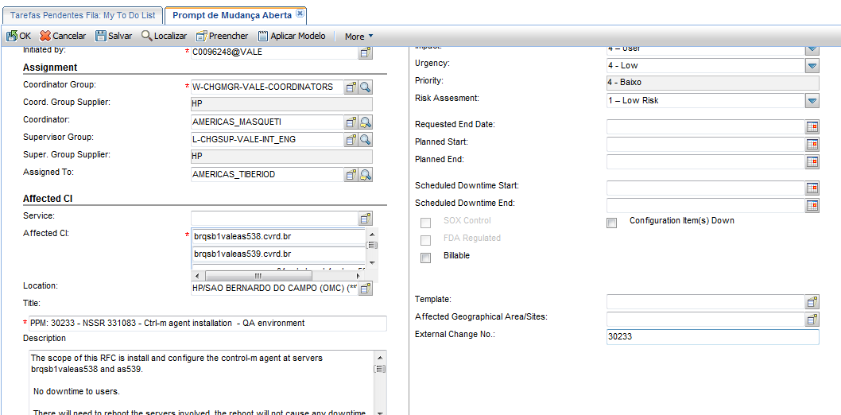
SM9
Incluir o Código do PPM e NSSR
Preencher com código do PPM
Change Management Assessment – AP Simplify Approval Flow

Slide 14
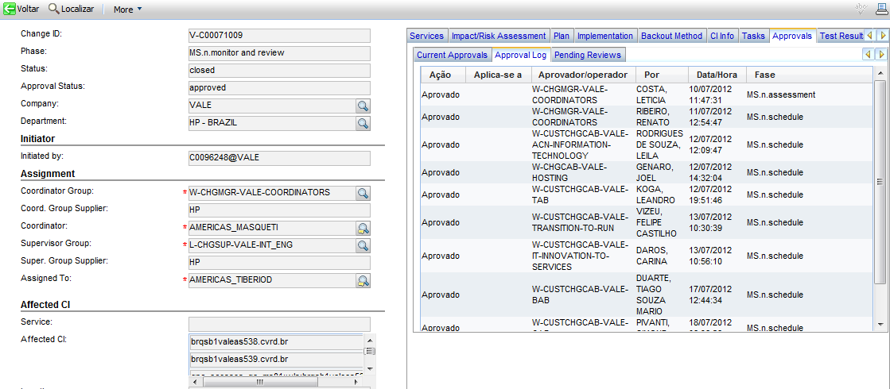
SM9
Ação do Supervisor:
Excluir os Workgroups da Sequencia 3 relativos a aprovação dos times da Produção Vale
Incluir o Workgroup de T2R (W-CUSTCHGCAB-VALE-TRANSITION-TO-RUN)
Manter o grupo de aprovação de Innovation na Sequência 3
Incluir o grupo de T2R na Sequência 3 de aprovadores
Change Management Assessment – AP Simplify Approval Flow

Slide 15


Processo de RFC SM9
L-CUSTCHGCAB-VALE-IT-HOSTING-BACKUP
L-CUSTCHGCAB-VALE-IT-HOSTING-STORAGE
L-CUSTCHGCAB-VALE-IT-HOSTING-DATABASE
CI Hosting
Supervisor
L-WORKGROUP-APPLICATION-CORPORATE
L-WORKGROUP-APPLICATION-INTEGRATION
CI Application
Supervisor exclui os Workgroups da Sequencia 3 relativos a aprovação dos times da Produção Vale e inclui o Workgroup de T2R (W-CUSTCHGCAB-VALE-TRANSITION-TO-RUN)

Slide 16
Processo de RFC SM9
App_Integration
SSO Application
App-Corporate
SSO Hosting
Workgroup T2R
SSO Networking
Hosting_Backup
Aprova
Supervisor
T2R
SSO Service Desk
Hosting_Storage
SSO Security
Hosting_Database
Torres
SSO Continuity
Pontos Focais
SSO do Projeto

Slide 17
Reuniões Transition Plan
O ponto focal T2R irá solicitar o planejamento de RFCs ao projeto no início de capability, e acompanhar a abertura e execução das mesmas.
Em todas as reuniões entre projeto e produção, T2R e o Hub irão lembrar ao projeto sobre o novo processo de aprovação de RFC, e verificar se houve alguma alteração no planejamento das mudanças.
Nos primeiros meses, poderemos ainda ter alguns casos em que a RFC seja enviada o ponto focal IT SSO para aprovação. Neste caso, o Ponto focal IT SSO deve avisar ao T2R do projeto. O T2R irá realizar o alinhamento com todos os pontos focais envolvidos no projeto em questão, e retornar para o ponto focal IT SSO com o Ok para que a RFC seja aprovada. A RFC assim, será aprovada pelo ponto focal do IT SSO, e a RFC não será rejeitada.
Ao final de cada semana um relatório será gerado, contendo as RFCs que foram abertas fora do novo processo, para identificarmos as dificuldades e preparar planos de ação.

